Slide 1





Primer taller: FÁBRICA DE IDEAS
Preparación de trabajos de investigación para congresos científicos en español
Organizado por: Ruth Mateos, Miryam Martínez y Ricardo Gimeno de Universidad San Pablo CEU (Madrid), Gabriela Contreras de Radboud University (Paises Bajos) y Mónica Franco de Cranfield University (UK)
Con la colaboración de: Len Treviño de Florida Atlantic University (US), Herman Aguinis de The George Washington University (US), Luis Gomez-Mejia de Arizona State University (US) y Khlif Wafa de TBS Education (Barcelona)

Slide 2
Agenda
Bienvenidos
¿Qué tipo de ideas de investigación son adecuadas para una conferencia como la IAOM o AOM?
  Prof. Len Treviño, Distinguished Professor in International Business, Program Director of IB · Florida Atlantic University, US
  Prof. Herman Aguinis, Avram Tucker Distinguished Scholar and Professor of Management at The George Washington University, US
  Prof. Khlif Wafa, Profesora de Control de Gestión, TBS, Barcelona
  Prof. Luis Gomez-Mejia, Regents Professor, Arizona State University
Pausa
Lluvia de ideas y discusión – en grupos por áreas de estudio
Despedida y cierre

Slide 3
Fábrica de ideas:
Organización y contenido grupos de trabajo
Paso 1. Grupos asociados a áreas de la conferencia:
  Operaciones, cadena de suministro, logística, innovación, tecnología
  Estrategia, gestión internacional, gobierno corporativo, recursos humanos, comportamiento organizacional
  Economía y finanzas
  Sostenibilidad, liderazgo ético, diversidad, equidad e inclusión
  Emprendimiento, empresa familiar, sector público, ONGs
  Marketing

Slide 4
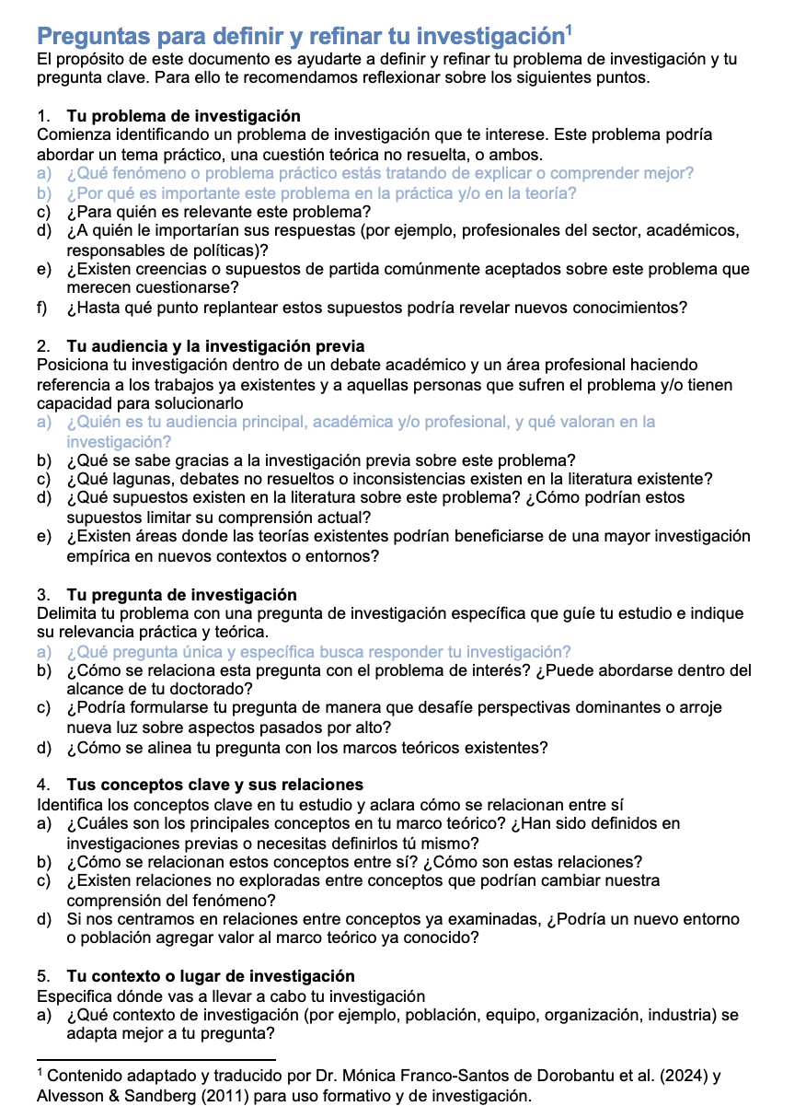
Fábrica de ideas:
Organización y contenido grupos de trabajo (cont.)
Paso 2. Elaboración y discusión de ideas
Lluvia de ideas sobre PROBLEMAS (1.a) que estas estudiando o te interesaría estudiar, su RELEVANCIA (1.b) y PREGUNTA DE INVESTIGACION (3.a) tentativa y CONTRIBUCION (6.b) [PIZARRA BLANCA con post-its]
Categorización de PROBLEMAS
Seleccionar varios PROBLEMAS sobre los que debatir y reflexionar – Considerar conceptos, posibles relaciones y teorías.

Slide 5
Acuerdo para facilitar la discusión…
Venimos a compartir ideas intentando buscar cómo mejorarlas
Lo que aquí se dice, aquí se queda (para garantizar su confidencialidad)
El feedback recibido es un “regalo” . Su propósito es ayudar y hacer crecer el valor de cada idea.

Slide 6
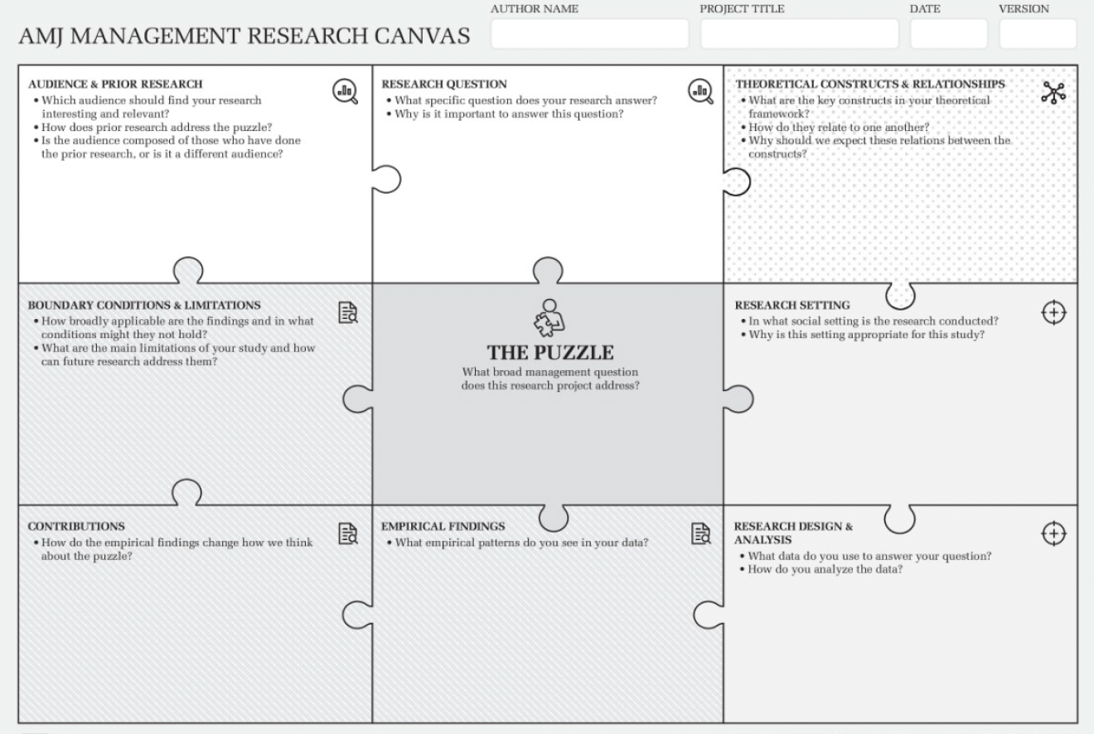
Plantilla de investigación (based on Dorobantu, 2024)
Audiencia y literatura existente
Pregunta de investigación
Conceptos clave y sus relaciones
Limitaciones y nuevas áreas de investigación
Contexto o lugar de investigación
Problema de investigación o fenómeno de interés
Contribución teórica
Resultados o hallazgos empíricos
Método de recogida y análisis de datos

Slide 7
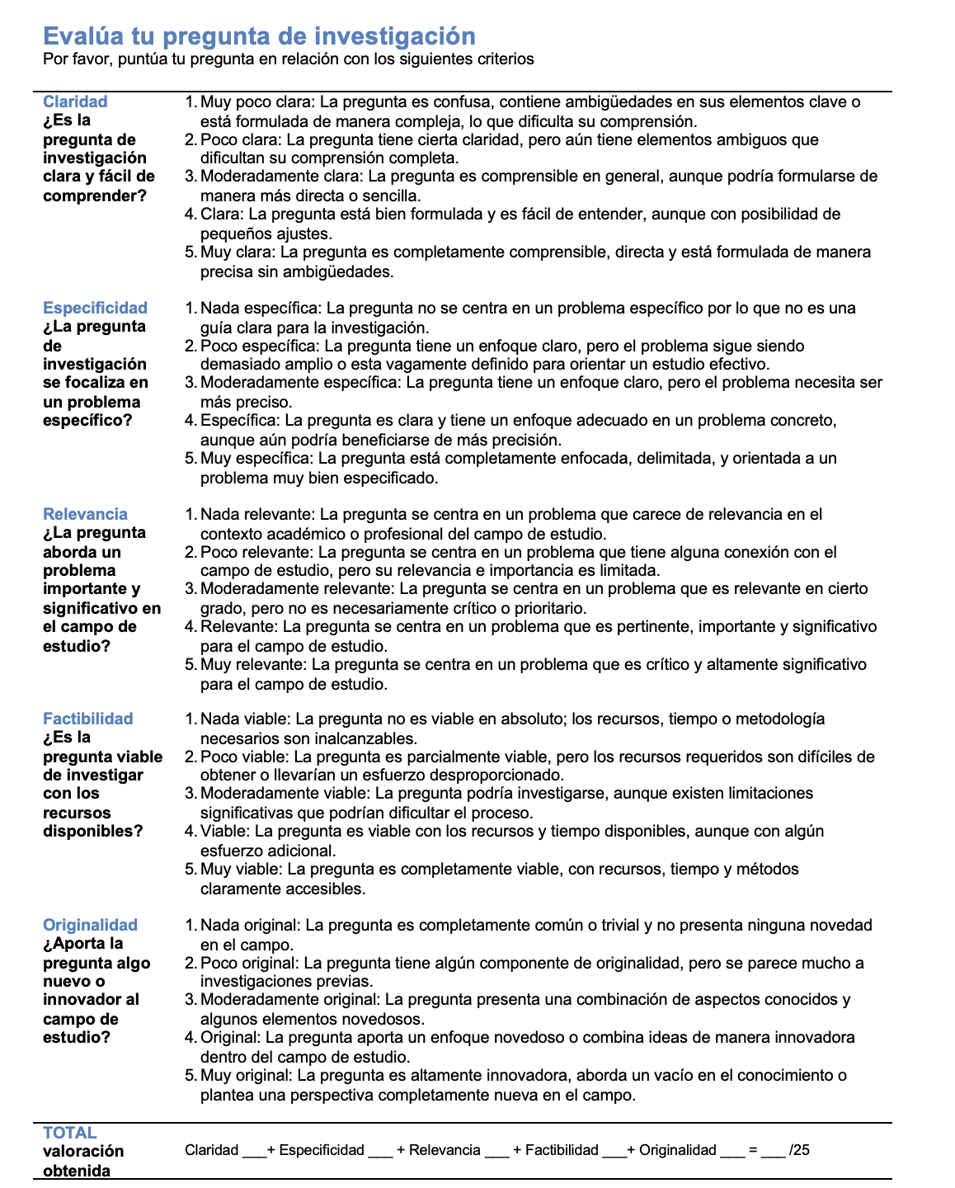
Fábrica de ideas:
Organización y contenido grupos de trabajo (cont.)
Paso 3. A nivel particular evaluar el problema y su pregunta

Slide 8
SEGUNDO Taller: Desarrollando tu artículo
(15 noviembre 2024 – 15.00-17.00)
Para garantizar que este segundo taller sea productivo, te pedimos que prepares un “extended abstract” con antelación. Tendrás unos minutos para presentar tu abstract a un grupo pequeño, seguido de feedback. Estructura tu abstract siguiendo las pautas que indicamos a continuación. Por favor, asegúrate de citar la literatura que respalda tu idea para demostrar bien su fundamento académico.
Tu “extended abstract” debe cubrir los siguientes puntos:
1. Título: Proporciona un título conciso e informativo para tu artículo que indique claramente el objetivo de tu investigación.
2. Introducción: Describe brevemente el problema de investigación y la pregunta que estas abordando. Explica por qué es importante y significativa.
3. Literatura de referencia: Proporciona una descripción del cuerpo de literatura que sustenta tu investigación. Incluye las teorías clave, conceptos o modelos, y cita la literatura relevante y actualizada que te servirá para contextualizar tu contribución.
4. Método(s) de investigación: Explica tu(s) método(s) de investigación, tus datos y cómo los has analizado (o los vas a analizar). Explica brevemente cómo tus métodos están en línea con tu pregunta de investigación.
5. Resultados (si ya tienes): Si tu investigación está en una etapa avanzada, resume cualquier hallazgo o resultado iniciales. Si no es así, explica lo que esperas encontrar y cómo planeas analizar los datos.
6. Contribución: Articula tu contribución(es). ¿Cómo contribuye tu trabajo a la literatura académica y por qué es relevante para el tema o la sesión de la conferencia?
Un “extended abstract” no debe exceder las 500-1000 palabras (excluyendo referencias, tablas o apéndices si los tienes).

Slide 9
MUCHAS GRACIAS
Fechas y lugares clave:
May 22 – 24 2025 XIII IAOM Conference in Madrid
Universidad CEU San Pablo, School of Business and Economics, Madrid (Spain)
Paper submission deadline: December 1, 2024
Notification of acceptance/rejection: January 8, 2025
Conference website: https://www.uspceu.com/investigacion/xiii-congreso-iaom
Más información sobre la Iberoamerican Academy of Management (IOAM): https://www.iberoacademy.org
Síguenos en LinkedIn, X y Facebook.

Slide 10
Referencias recomendadas
Alvesson, M., & Sandberg, J. (2011). Generating research questions through problematization. Academy of Management Review, 36(2), 247–271.
Dorobantu, S., Gruber, M., Ravasi, D., & Wellman, N. (2024). The AMJ Management Research Canvas: A tool for conducting and reporting empirical research. Academy of Management Journal, 67(5), 1163–1174

